Slide 1
Chapter 8
Gas Power cycle
Part 1
Air Standard Cycle,
Air Standard Carnot cycle
Assoc.Prof.Sommai Priprem,Ph.D.
Department of Mechanical Engineering
Khon Kaen University

Slide 2


Introduction
เพื่อให้เข้าใจหลักการทำงาน และ สามารถวิเคราะห์วัฏจักรอย่างง่าย ของเครื่องยนต์ต้นกำลังที่ใช้ก๊าซเป็น Working fluid ที่ใช้แพร่หลายอยู่ในโลก ได้แก่
เครื่องยนต์เบนซิน (Gasoline Engine)
เครื่องยนต์ดีเซล (Diesel Engine)
เครื่องยนต์กังหันก๊าซ(Gas Turbine Engine)
  เครื่องยนต์เบนซิน และเครื่องยนต์ดีเซล เป็นเครื่องยนต์ลูกสูบ จัดเป็นประเภท เครื่องยนต์สันดาปภายใน (Internal Combustion Engine ...เชื้อเพลิงเผาไหม้ภายในตัวเครื่องจักรที่แปลงความร้อนเป็นงาน)
  เครื่องยนต์กังหันแกส เป็นเครื่องยนต์กังหัน จัดเป็นประเภท เครื่องยนต์สันดาปภายนอก (External Combustion Engine เชื้อเพลิงเผาไหม้ที่อื่น แล้ว working fluid จึงถูกส่งเข้าไปยังส่วนเครื่องจักรที่แปลงความร้อนเป็นงาน)
  ยังมีเครื่องยนต์ชนิดอื่นที่มีใช้แต่ไม่แพร่หลายนัก เช่น Stirling, Wankle เป็นต้น

Slide 3
Topics
Air Standard Cycle
Air Standard Carnot cycle
Reciprocating Engines
Air Standard Otto Cycle (Spark Ignition)
Air Standard Diesel Cycle (Compression Ignition)
Air Standard Duel Cycle (High Speed Diesel)
Air Standard Brayton (Gas Turbine)

Slide 4
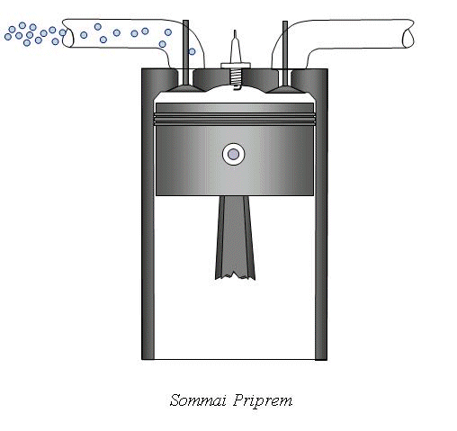
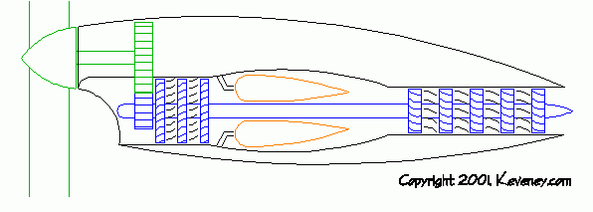
Actual Gas Cycle
  Open Cycle (intake, discharge)
  Working fluid is not a pure substance
  Heat input by COMBUSTION of a fuel
  Involve friction
  These make it very complex to study, therefore, Air Standard Cycle, an ideal cycle, is used instead.

Slide 5
Air Standard Assumptions
Working fluid is AIR and is IDEAL GAS.
All PROCESSES are internally reversible.
The combustion process is replaced by HEAT TRANSFER from external source.
The ‘discharge and intake stroke’ is replaced by a HEAT REJECTION which restores the working fluid to its initial state.

Slide 6
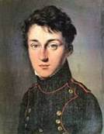
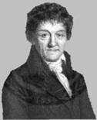
Carnot Cycle
The 4 processes of the carnot cycle: (Heat Engine)
Reversible Isothermal heat transfer from high temp. reservoir.
Reversible adiabatic expansion.
Reversible Isothermal heat transfer to low temp. reservoir.
Reversible adiabatic compression
T
P
1
Q_{H}
Source, T_{H}
Q_{H}
T_{H}
1
2
Q_{H}
T_{H} = constant
Pv^{k} = constant
2
Heat Engine
W_{net}
4
Pv^{k} = constant
Q_{L}
T_{L}
3
4
Q_{L}
Sink, T_{L}
Q_{L}
3
s₁=s₄
s₂=s₃
s
v
ฝึกเขียนเอง 5 ครั้งนะ

Slide 7
Example 8.1 Show that the thermal efficiency of a Carnot cycle operating between the temperature limits of T_{L} AND T_{H} is solely a function of these two temperatures.
Solution
T
Q_{H}
T_{H}
1
2
T_{L}
3
4
Q_{L}
s₁=s₄
s₂=s₃
s

Slide 8
Problems
8-7C Do internal combustion engines operate on a closed or an open cycle? Why?
8-8C How are the combustion and exhaust processes modeled under the air-standard assumptions?
8-9C What are the air-standard assumptions?
8-17 An air-standard cycle is executed in a closed system and is composed of the following four processes:
  1-2 Isentropic compression from 100 kPa and 27°C to 800 kPa
  2-3 v = constant heat addition to 1800 K
  3-4 Isentropic expansion to 100 kPa
  4-1 P = constant heat rejection to initial state
(a) Show the cycle on P-v and T-s diagrams.
(b) Calculate the net work output per unit mass.
(c) Determine the thermal efficiency.
Account for the variation of specific heats with temperature.

Slide 9
8-19 An air-standard cycle is executed in a closed system
and is composed of the following four processes:
  1-2 v = constant heat addition from 100 kPa and 27°C in the amount of 701.5 kJ /kg
  2-2 P = constant heat addition to 2000 K
  3-4 Isentropic expansion to 100 kPa
  4-1 P = constant heat rejection to initial state
(a) Show the cycle on P-v and T-s diagrams.
(b) Calculate the total heat input per unit mass.
(c) Determine the thermal efficiency.
Account for the variation of specific heats with temperature.
8-20 Repeat Prob. 8-19 using constant specific heats at room temperature.

Slide 10
End of Part 1
อยากรู้จักเครื่องยนต์ให้มากขึ้นมั๊ย..........ไปดูที่นี่เลย
Web Links:
1. http://en.wikipedia.org/wiki/Four-stroke_cycle
2. http://library.thinkquest.org/C006011/english/sites/index.php3?v=2
3. http://auto.howstuffworks.com/diesel1.htm

